Slide 1
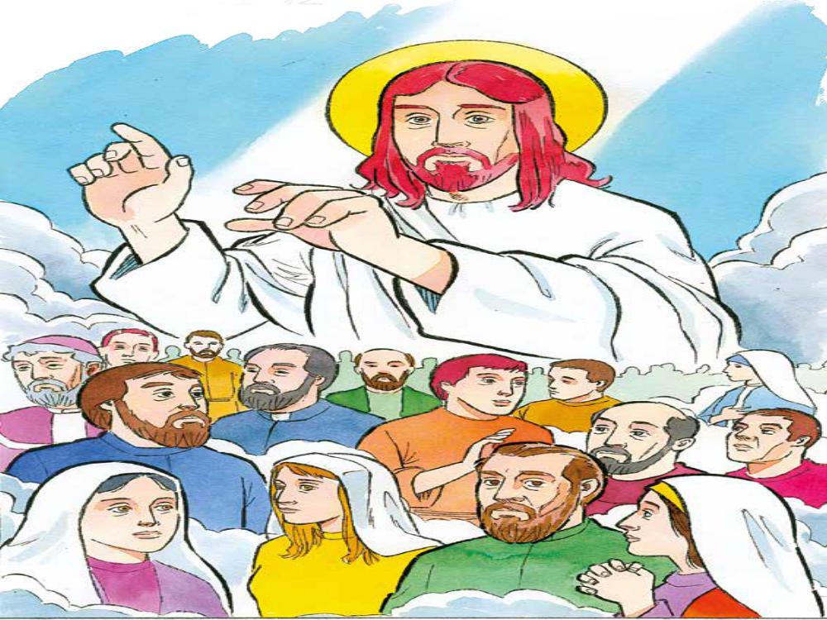

ANO A – 01º DE NOVEMBRO DE 2026
TODOS OS SANTOS

Slide 2
COM A CELEBRAÇÃO DA SOLENIDADE DE TODOS OS SANTOS, A IGREJA NOS CONVIDA A OLHAR PARA O CÉU E CONTEMPLAR A MULTIDÃO DAQUELES QUE, TENDO ATRAVESSADO AS LUTAS E TRIBULAÇÕES DESTA VIDA, PARTICIPAM

Slide 3
AGORA PLENAMENTE DA GLÓRIA DE DEUS. AO CELEBRARMOS ESTA EUCARISTIA, UNIDOS À IGREJA DO CÉU E DA TERRA, PEÇAMOS A GRAÇA DE CAMINHAR COM FIDELIDADE, PARA QUE TAMBÉM NÓS

Slide 4
ALCANCEMOS UM DIA A PLENITUDE DA VIDA JUNTO DE DEUS. COM ALEGRIA, INICIEMOS NOSSA CELEBRAÇÃO.

Slide 6
RITOS INICIAIS
CANTO DE ENTRADA
VAMOS CELEBRAR COM JÚBILO
A FESTA DO REI JESUS
OS HOMENS COM GLÓRIA, AS MULHERES, ALELUIA
VAMOS CELEBRAR AO REI

Slide 7
VAMOS TODOS NOS AMAR
QUE SUA GLÓRIA VAI BRILHAR
EM CADA FACE, EM CADA CORAÇÃO
ESSA É A FESTA DO REI, SENHOR JESUS

Slide 8
VAMOS CELEBRAR COM JÚBILO
A FESTA DO REI JESUS
OS HOMENS COM GLÓRIA, AS MULHERES, ALELUIA
VAMOS CELEBRAR AO REI

Slide 9
O PERDÃO IRÁ FLUIR
O AMOR VAI NOS UNIR
EM UM SÓ CORPO, EM UM SÓ CORAÇÃO
ESSA É A FESTA DO REI, SENHOR JESUS

Slide 10
VAMOS CELEBRAR COM JÚBILO
A FESTA DO REI JESUS
OS HOMENS COM GLÓRIA, AS MULHERES, ALELUIA
VAMOS CELEBRAR AO REI

Slide 12
NOSSA SENHORA DA PENHA
MÃE DO NOSSO SALVADOR
ATENDEI NOSSOS PEDIDOS
ACEITAI NOSSO LOUVOR

Slide 13
A BÊNÇÃO, A BÊNÇÃO
A BÊNÇÃO, Ó MÃE
A BÊNÇÃO, A BÊNÇÃO
A BÊNÇÃO, Ó MÃE

Slide 14
DO RIO SOIS PADROEIRA
DO BRASIL SOIS PROTETORA
DO MUNDO SOIS RAINHA
NOSSA MÃE CONSOLADORA

Slide 15
A BÊNÇÃO, A BÊNÇÃO
A BÊNÇÃO, Ó MÃE
A BÊNÇÃO, A BÊNÇÃO
A BÊNÇÃO, Ó MÃE

Slide 16
AS FAMÍLIAS PROTEGEI
OS JOVENS ABENÇOAI
ÀS CRIANÇAS VALEI
OS SOFREDORES CONSOLAI

Slide 17
A BÊNÇÃO, A BÊNÇÃO
A BÊNÇÃO, Ó MÃE
A BÊNÇÃO, A BÊNÇÃO
A BÊNÇÃO, Ó MÃE

Slide 18
MÃE NOSSA VIRGEM DA PENHA
CAUSA DA NOSSA ALEGRIA
SENHORA NOSSA E RAINHA
SALVE, SALVE, MARIA

Slide 19
A BÊNÇÃO, A BÊNÇÃO
A BÊNÇÃO, Ó MÃE
A BÊNÇÃO, A BÊNÇÃO
A BÊNÇÃO, Ó MÃE

Slide 20
PELO PAPA INTERCEDEI,
VOS PEDIMOS COM FERVOR.
QUE SEJA SANTO E SÁBIO,
NO ESPÍRITO DE AMOR

Slide 21
A BÊNÇÃO, A BÊNÇÃO
A BÊNÇÃO, Ó MÃE
A BÊNÇÃO, A BÊNÇÃO
A BÊNÇÃO, Ó MÃE

Slide 23
RITOS INICIAIS
SAUDAÇÃO
PADRE: EM NOME DO PAI E DO FILHO E DO ESPÍRITO SANTO.
TODOS: AMÉM.

Slide 24
PADRE: IRMÃOS ELEITOS SEGUNDO A PRESCIÊNCIA DE DEUS PAI, PELA SANTIFICAÇÃO DO ESPÍRITO PARA OBEDECER A JESUS CRISTO E PARTICIPAR DA BÊNÇÃO DA ASPERSÃO DO SEU

Slide 25
SANGUE, GRAÇA E PAZ VOS SEJAM CONCEDIDAS ABUNDANTEMENTE.
TODOS: BENDITO SEJA DEUS, QUE NOS REUNIU NO AMOR DE CRISTO.

Slide 27
RITOS INICIAIS
ATO PENITENCIAL
PADRE: IRMÃOS E IRMÃS, RECONHEÇAMOS OS NOSSOS PECADOS, PARA CELEBRARMOS DIGNAMENTE OS SANTOS MISTÉRIOS.

Slide 29
SENHOR, PIEDADE
SENHOR, PIEDADE
CRISTO, CRISTO PIEDADE
SENHOR, SENHOR, PIEDADE

Slide 30
PRECISO VOLTAR AO PRIMEIRO AMOR
VOLTAR A INTIMIDADE CONTIGO,SENHOR!
SENHOR, PIEDADE...
PIEDADE!

Slide 31
PADRE: DEUS TODO-PODEROSO TENHA COMPAIXÃO DE NÓS, PERDOE OS NOSSOS PECADOS E NOS CONDUZA À VIDA ETERNA.
TODOS: AMÉM.

Slide 33
PADRE: SENHOR, QUE SOIS A PLENITUDE DA VERDADE E DA GRAÇA, TENDE PIEDADE DE NÓS.
TODOS: SENHOR, TENDE PIEDADE DE NÓS.

Slide 34
PADRE: CRISTO, QUE VOS TORNASTES POBRE PARA NOS ENRIQUECER, TENDE PIEDADE DE NÓS.
TODOS: CRISTO, TENDE PIEDADE DE NÓS.

Slide 35
PADRE: SENHOR, QUE VIESTES PARA FAZER DE NÓS O VOSSO POVO SANTO, TENDE PIEDADE DE NÓS.
TODOS: SENHOR, TENDE PIEDADE DE NÓS.

Slide 36
PADRE: DEUS TODO-PODEROSO TENHA COMPAIXÃO DE NÓS, PERDOE OS NOSSOS PECADOS E NOS CONDUZA À VIDA ETERNA.
TODOS: AMÉM.

Slide 38
RITOS INICIAIS
HINO DE LOUVOR
GLÓRIA A DEUS NAS ALTURAS
E PAZ NA TERRA AOS HOMENS POR ELE AMADOS
SENHOR DEUS, REI DOS CÉUS, DEUS PAI TODO-PODEROSO

Slide 39
NÓS VOS LOUVAMOS
NÓS VOS BENDIZEMOS
NÓS VOS ADORAMOS
NÓS VOS GLORIFICAMOS
NÓS VOS DAMOS GRAÇAS POR VOSSA IMENSA GLÓRIA

Slide 40
SENHOR JESUS CRISTO, FILHO UNIGÊNITO
SENHOR DEUS, CORDEIRO DE DEUS, FILHO DE DEUS PAI
VÓS QUE TIRAIS O PECADO DO MUNDO, TENDE PIEDADE DE NÓS

Slide 41
VÓS QUE TIRAIS O PECADO DO MUNDO, ACOLHEI A NOSSA SÚPLICA
VÓS QUE ESTAIS À DIREITA DO PAI
TENDE PIEDADE DE NÓS
SÓ VÓS SOIS SANTO
SÓ VÓS O SENHOR
SÓ VÓS O ALTÍSSIMO, JESUS CRISTO

Slide 42
COM O ESPÍRITO SANTO
NA GLÓRIA DE DEUS PAI, AMÉM!
NA GLÓRIA DE DEUS PAI, AMÉM!
NA GLÓRIA DE DEUS PAI, AMÉM!
NA GLÓRIA DE DEUS PAI, AMÉM!

Slide 44
RITOS INICIAIS
COLETA
PADRE: OREMOS: DEUS ETERNO E TODO-PODEROSO, QUE NOS PERMITIS CELEBRAR OS MÉRITOS DE TODOS OS VOSSOS SANTOS NUMA

Slide 45
ÚNICA FESTA, CONCEDEI-NOS, POR INTERCESSORES TÃO NUMEROSOS, A DESEJADA ABUNDÂNCIA DA VOSSA MISERICÓRDIA. POR NOSSO SENHOR JESUS CRISTO, VOSSO FILHO, QUE É DEUS, E CONVOSCO VIVE

Slide 46
E REINA, NA UNIDADE DO ESPÍRITO SANTO, POR TODOS OS SÉCULOS DOS SÉCULOS.
TODOS: AMÉM.

Slide 48
LITURGIA DA PALAVRA
SER SANTO É VIVER COMO FILHO DE DEUS. ACOLHENDO A PALAVRA, BUSQUEMOS REALIZÁ-LA NO COTIDIANO DE NOSSAS VIDAS.

Slide 49
LITURGIA DA PALAVRA
PRIMEIRA LEITURA
Ap 7,2-4.9-14
LEITURA DO LIVRO DO APOCALIPSE DE SÃO JOÃO
EU, JOÃO, VI UM OUTRO ANJO, QUE SUBIA DO LADO ONDE NASCE O SOL. ELE TRAZIA A MARCA DO DEUS

Slide 50
VIVO E GRITAVA, EM ALTA VOZ, AOS QUATRO ANJOS QUE TINHAM RECEBIDO O PODER DE DANIFICAR A TERRA E O MAR, DIZENDO-LHES: “NÃO FAÇAIS MAL À TERRA, NEM AO MAR, NEM ÀS ÁRVORES, ATÉ QUE TENHAMOS MARCADO NA

Slide 51
FRONTE OS SERVOS DO NOSSO DEUS”. OUVI ENTÃO O NÚMERO DOS QUE TINHAM SIDO MARCADOS: ERAM CENTO E QUARENTA E QUATRO MIL, DE TODAS AS TRIBOS DOS FILHOS DE ISRAEL. DEPOIS DISSO, VI UMA MULTIDÃO IMENSA

Slide 52
DE GENTE DE TODAS AS NAÇÕES, TRIBOS, POVOS E LÍNGUAS, E QUE NINGUÉM PODIA CONTAR. ESTAVAM DE PÉ DIANTE DO TRONO E DO CORDEIRO; TRAJAVAM VESTES BRANCAS E TRAZIAM PALMAS NA MÃO. TODOS PROCLAMAVAM

Slide 53
COM VOZ FORTE: “A SALVAÇÃO PERTENCE AO NOSSO DEUS, QUE ESTÁ SENTADO NO TRONO, E AO CORDEIRO”. TODOS OS ANJOS ESTAVAM DE PÉ, EM VOLTA DO TRONO E DOS ANCIÃOS E DOS QUATRO SERES VIVOS E

Slide 54
PROSTRAVAM-SE, COM O ROSTO POR TERRA, DIANTE DO TRONO. E ADORAVAM A DEUS, DIZENDO: “AMÉM. O LOUVOR, A GLÓRIA E A SABEDORIA, A AÇÃO DE GRAÇAS, A HONRA, O PODER E A FORÇA PERTENCEM AO NOSSO

Slide 55
DEUS PARA SEMPRE. AMÉM”. E UM DOS ANCIÃOS FALOU COMIGO E PERGUNTOU: “QUEM SÃO ESSES VESTIDOS COM ROUPAS BRANCAS? DE ONDE VIERAM?” EU RESPONDI: “TU É QUE SABES, MEU SENHOR”. E

Slide 56
ENTÃO ELE ME DISSE: “ESSES SÃO OS QUE VIERAM DA GRANDE TRIBULAÇÃO. LAVARAM E ALVEJARAM AS SUAS ROUPAS NO SANGUE DO CORDEIRO”. PALAVRA DO SENHOR.
TODOS: GRAÇAS A DEUS.

Slide 58
LITURGIA DA PALAVRA
SALMO RESPONSORIAL
Sl 23(24)
REFRÃO: É ASSIM A GERAÇÃO DOS QUE PROCURAM O SENHOR!

Slide 59
1. AO SENHOR PERTENCE A TERRA E O QUE ELA ENCERRA, * O MUNDO INTEIRO COM OS SERES QUE O POVOAM; PORQUE ELE A TORNOU FIRME SOBRE OS MARES,

Slide 60
* E SOBRE AS ÁGUAS A MANTÉM INABALÁVEL.
REFRÃO: É ASSIM A GERAÇÃO DOS QUE PROCURAM O SENHOR!

Slide 61
2. “QUEM SUBIRÁ ATÉ O MONTE DO SENHOR, * QUEM FICARÁ EM SUA SANTA HABITAÇÃO?” “QUEM TEM MÃOS PURAS E INOCENTE CORAÇÃO;

Slide 62
* QUEM NÃO DIRIGE SUA MENTE PARA O CRIME.
REFRÃO: É ASSIM A GERAÇÃO DOS QUE PROCURAM O SENHOR!

Slide 63
3. SOBRE ESTE DESCE A BÊNÇÃO DO SENHOR * E A RECOMPENSA DE SEU DEUS E SALVADOR.” “É ASSIM A GERAÇÃO DOS QUE O PROCURAM,

Slide 64
* E DO DEUS DE ISRAEL BUSCAM A FACE.”
REFRÃO: É ASSIM A GERAÇÃO DOS QUE PROCURAM O SENHOR!

Slide 66
LITURGIA DA PALAVRA
SEGUNDA LEITURA
1Jo 3,1-3
LEITURA DA PRIMEIRA CARTA DE SÃO JOÃO
CARÍSSIMOS: VEDE QUE GRANDE PRESENTE DE AMOR O PAI NOS DEU: DE SERMOS CHAMADOS

Slide 67
FILHOS DE DEUS! E NÓS O SOMOS! SE O MUNDO NÃO NOS CONHECE, É PORQUE NÃO CONHECEU O PAI. CARÍSSIMOS, DESDE JÁ SOMOS FILHOS DE DEUS, MAS NEM SEQUER SE MANIFESTOU O QUE

Slide 68
SEREMOS! SABEMOS QUE, QUANDO JESUS SE MANIFESTAR, SEREMOS SEMELHANTES A ELE, PORQUE O VEREMOS TAL COMO ELE É. TODO O QUE ESPERA NELE, PURIFICA-SE A SI MESMO, COMO

Slide 69
TAMBÉM ELE É PURO. PALAVRA DO SENHOR.
TODOS: GRAÇAS A DEUS.

Slide 71
LITURGIA DA PALAVRA
ACLAMAÇÃO AO EVANGELHO
ALELUIA, ALELUIA
A MINH'ALMA ABRIREI
ALELUIA, ALELUIA
CRISTO É MEU REI!

Slide 73
LITURGIA DA PALAVRA
EVANGELHO
Mt 5,1-12a
PADRE: O SENHOR ESTEJA CONVOSCO.
TODOS: ELE ESTÁ NO MEIO DE NÓS.

Slide 74
PADRE: † PROCLAMAÇÃO DO EVANGELHO DE JESUS CRISTO SEGUNDO MATEUS.
TODOS: GLÓRIA A VÓS, SENHOR.

Slide 75
PADRE: NAQUELE TEMPO, VENDO JESUS AS MULTIDÕES, SUBIU AO MONTE E SENTOU-SE. OS DISCÍPULOS APROXIMARAM-SE, E JESUS COMEÇOU A ENSINÁ-LOS: “BEM-AVENTURADOS OS POBRES

Slide 76
EM ESPÍRITO, PORQUE DELES É O REINO DOS CÉUS. BEM-AVENTURADOS OS AFLITOS, PORQUE SERÃO CONSOLADOS. BEM-AVENTURADOS OS MANSOS, PORQUE POSSUIRÃO A TERRA. BEM-AVENTURADOS OS QUE

Slide 77
TÊM FOME E SEDE DE JUSTIÇA, PORQUE SERÃO SACIADOS. BEM-AVENTURADOS OS MISERICORDIOSOS, PORQUE ALCANÇARÃO MISERICÓRDIA. BEM-AVENTURADOS OS PUROS DE CORAÇÃO, PORQUE

Slide 78
VERÃO A DEUS. BEM-AVENTURADOS OS QUE PROMOVEM A PAZ, PORQUE SERÃO CHAMADOS FILHOS DE DEUS. BEM-AVENTURADOS OS QUE SÃO PERSEGUIDOS POR CAUSA DA JUSTIÇA, PORQUE DELES É O REINO

Slide 79
DOS CÉUS. BEM-AVENTURADOS SOIS VÓS, QUANDO VOS INJURIAREM E PERSEGUIREM, E, MENTINDO, DISSEREM TODO TIPO DE MAL CONTRA VÓS, POR CAUSA DE MIM. ALEGRAI-VOS E EXULTAI, PORQUE SERÁ

Slide 80
GRANDE A VOSSA RECOMPENSA NOS CÉUS”. PALAVRA DA SALVAÇÃO.
TODOS: GLÓRIA A VÓS, SENHOR.

Slide 82
LITURGIA DA PALAVRA
HOMILIA

Slide 84
SENHOR, HOJE EU ME RENDO
EU RECONHEÇO QUE NADA EU POSSO FAZER SEM TI
ENTÃO, SEJA TUDO EM MIM
DEPENDENTE, EU QUERO SER
DO TEU ESPÍRITO

Slide 85
PRA QUE QUANDO EU FALAR, QUE SEJA VOCÊ
NO MEU CAMINHAR, QUE SEJA VOCÊ
E, QUANDO EU CANTAR, QUE SEJA VOCÊ
QUE SEJA VOCÊ

Slide 86
E, NO MEU OLHAR, QUE SEJA O TEU OLHAR
NO TOQUE DAS MINHAS MÃOS, QUE SEJAM AS TUAS
SE NÃO FOR PRA VIVER ASSIM, EU NEM QUERO VIVER

Slide 87
EIS-ME AQUI, SENHOR
DAI-ME UM CORAÇÃO SEMELHANTE AO TEU
ENCHE-ME DE TI ATÉ TRANSBORDAR

Slide 88
E, NO MEU OLHAR, QUE SEJA O TEU OLHAR
NO TOQUE DAS MINHAS MÃOS, QUE SEJAM AS TUAS
SE NÃO FOR PRA VIVER ASSIM, EU NEM QUERO VIVER

Slide 89
EIS-ME AQUI, SENHOR
DAI-ME UM CORAÇÃO SEMELHANTE AO TEU
ENCHE-ME DE TI ATÉ TRANSBORDAR

Slide 91
LITURGIA DA PALAVRA
PROFISSÃO DE FÉ
PADRE: CREIO EM DEUS PAI TODO-PODEROSO,
TODOS: CRIADOR DO CÉU E DA TERRA. E EM JESUS

Slide 92
CRISTO, SEU ÚNICO FILHO, NOSSO SENHOR,
(TODOS SE INCLINAM ATÉ AS PALAVRAS VIRGEM MARIA)
QUE FOI CONCEBIDO PELO PODER DO ESPÍRITO

Slide 93
SANTO, NASCEU DA VIRGEM MARIA, – PADECEU SOB PÔNCIO PILATOS, FOI CRUCIFICADO, MORTO E SEPULTADO, DESCEU À MANSÃO DOS MORTOS, RESSUSCITOU AO TERCEIRO DIA, SUBIU AOS

Slide 94
CÉUS, ESTÁ SENTADO À DIREITA DE DEUS PAI TODO-PODEROSO, DONDE HÁ DE VIR A JULGAR OS VIVOS E OS MORTOS. CREIO NO ESPÍRITO SANTO, NA SANTA IGREJA CATÓLICA, NA COMUNHÃO

Slide 95
DOS SANTOS, NA REMISSÃO DOS PECADOS, NA RESSURREIÇÃO DA CARNE E NA VIDA ETERNA. AMÉM.

Slide 97
LITURGIA DA PALAVRA
ORAÇÃO DOS FIÉIS
PADRE: IRMÃOS E IRMÃS CARÍSSIMOS, NA SOLENIDADE QUE NOS UNE A TODOS OS SANTOS, REZEMOS ÀQUELE QUE PODE SACIAR A NOSSA

Slide 98
FOME DE SANTIDADE E DE VIDA, DIZENDO COM ALEGRIA:
TODOS: SANTIFICAI, SENHOR, A VOSSA IGREJA.

Slide 99
1. PELA SANTA IGREJA DE DEUS, PARA QUE, SUSTENTADA PELO TESTEMUNHO DE TODOS OS SANTOS, CRESÇA CADA DIA NA SANTIDADE E CONDUZA SEUS FILHOS

Slide 100
À PLENA COMUNHÃO COM CRISTO, REZEMOS:
TODOS: SANTIFICAI, SENHOR, A VOSSA IGREJA.

Slide 101
2. PELOS BISPOS, PRESBÍTEROS E DIÁCONOS, PARA QUE VENHAM UM DIA A CONTEMPLAR NO CÉU AQUELE QUE NA TERRA OS CHAMOU A SEU SERVIÇO, REZEMOS:
TODOS: SANTIFICAI, SENHOR, A VOSSA IGREJA.

Slide 102
3. PELOS QUE REGEM OS DESTINOS DAS NAÇÕES, PARA QUE DEUS LHES DÊ O DOM DA SABEDORIA, DA PRUDÊNCIA, DO DESAPEGO E DA VERDADE, REZEMOS:
TODOS: SANTIFICAI, SENHOR, A VOSSA IGREJA.

Slide 103
4. PELOS QUE CHORAM E PELOS QUE SOFREM PERSEGUIÇÃO POR AMAREM A JUSTIÇA E A VERDADE, PARA QUE SE ALEGREM COM TODOS OS SANTOS NO CÉU, REZEMOS:
TODOS: SANTIFICAI, SENHOR, A VOSSA IGREJA.

Slide 104
PADRE: DEUS ETERNO E TODO-PODEROSO, DIGNAI-VOS OUVIR AS NOSSAS SÚPLICAS E CONDUZIR-NOS, PELO VOSSO ESPÍRITO, PARA A BEM-AVENTURANÇA QUE NOS

Slide 105
PROMETEIS. POR CRISTO, NOSSO SENHOR.
TODOS: AMÉM.

Slide 107


LITURGIA EUCARÍSTICA
CANTO DAS OFERTAS

Slide 108
VENHO, SENHOR, OFERECER
COM ESSE VINHO E ESSE PÃO
TUDO QUE EXISTE EM MEU SER
TUDO QUE HÁ EM MEU CORAÇÃO

Slide 109
VEJO AGORA EM TEU ALTAR
ESSA OFERTA DE AMOR
QUERO TAMBÉM TE CONSAGRAR
TODA MINHA VIDA, SENHOR

Slide 110
E QUANDO ESSE PÃO FOR LEVANTADO
E JUNTO COM O VINHO CONSAGRADO

Slide 111
TAMBÉM AS MINHAS MÃOS, A TI LEVANTAREI
ENTOAREI LOUVORES AO MEU REI

Slide 112
VEJO AGORA EM TEU ALTAR
ESSA OFERTA DE AMOR
QUERO TAMBÉM TE CONSAGRAR
TODA MINHA VIDA, SENHOR

Slide 113
E QUANDO ESSE PÃO FOR LEVANTADO
E JUNTO COM O VINHO CONSAGRADO

Slide 114
TAMBÉM AS MINHAS MÃOS, A TI LEVANTAREI
ENTOAREI LOUVORES AO MEU REI

Slide 115
LITURGIA EUCARÍSTICA
CONVITE À ORAÇÃO
PADRE: ORAI, IRMÃOS E IRMÃS, PARA QUE ESTA NOSSA FAMÍLIA, REUNIDA EM NOME DE CRISTO, POSSA OFERECER UM SACRIFÍCIO QUE SEJA

Slide 116
ACEITO POR DEUS PAI TODO-PODEROSO.
TODOS: RECEBA O SENHOR POR TUAS MÃOS ESTE SACRIFÍCIO, PARA GLÓRIA DO SEU NOME, PARA NOSSO BEM E DE TODA A SUA SANTA IGREJA.

Slide 117
LITURGIA EUCARÍSTICA
SOBRE AS OFERENDAS
PADRE: SENHOR, POSSAM AGRADAR-VOS AS OFERENDAS QUE APRESENTAMOS EM HONRA DE TODOS OS SANTOS. CERTOS DE QUE

Slide 118
ELES JÁ ALCANÇARAM A IMORTALIDADE, EXPERIMENTEMOS SUA SOLICITUDE PELA NOSSA SALVAÇÃO. POR CRISTO, NOSSO SENHOR.
TODOS: AMÉM.

Slide 119
LITURGIA EUCARÍSTICA
ORAÇÃO
EUCARÍSTICA III
PADRE: O SENHOR ESTEJA CONVOSCO.
TODOS: ELE ESTÁ NO MEIO DE NÓS.

Slide 120
PADRE: CORAÇÕES AO ALTO.
TODOS: O NOSSO CORAÇÃO ESTÁ EM DEUS.

Slide 121
PADRE: DEMOS GRAÇAS AO SENHOR, NOSSO DEUS.
TODOS: É NOSSO DEVER E NOSSA SALVAÇÃO.

Slide 122
PADRE: NA VERDADE, É DIGNO E JUSTO, É NOSSO DEVER E SALVAÇÃO DAR-VOS GRAÇAS, SEMPRE E EM TODO LUGAR, SENHOR, PAI SANTO, DEUS ETERNO E TODO-PODEROSO. VÓS NOS CONCEDEIS HOJE FESTEJAR VOSSA CIDADE,

Slide 123
A JERUSALÉM DO ALTO, NOSSA MÃE, ONDE A ASSEMBLEIA DE NOSSOS IRMÃOS E IRMÃS CANTA ETERNAMENTE O VOSSO LOUVOR. PARA ESTA CIDADE, PEREGRINOS E GUIADOS PELA FÉ, NOS APRESSAMOS JUBILOSOS,

Slide 124
COMPARTILHANDO A ALEGRIA DOS MEMBROS MAIS ILUSTRES DA IGREJA, QUE NOS CONCEDEIS COMO EXEMPLO E AUXÍLIO PARA NOSSA FRAGILIDADE. POR ISSO, EM UNIÃO COM OS ANJOS E TODOS OS SANTOS NÓS

Slide 125
VOS GLORIFICAMOS, CANTANDO (DIZENDO) O VOSSO LOUVOR A UMA SÓ VOZ.

Slide 127
SANTO, SANTO, SANTO É O SENHOR
SANTO, SANTO, SANTO É O SENHOR

Slide 128
CÉUS E TERRA PROCLAMAM A VOSSA GLÓRIA
HOSANA, HOSANA NAS ALTURAS
HOSANA, HOSANA NAS ALTURAS

Slide 129
SANTO, SANTO, SANTO É O SENHOR
SANTO, SANTO, SANTO É O SENHOR

Slide 130
BENDITO O QUE VEM EM NOME DO SENHOR
HOSANA, HOSANA, HOSANA, HOSANA NAS ALTURAS
HOSANA, HOSANA NAS ALTURAS

Slide 131
SANTO, SANTO, SANTO É O SENHOR
SANTO, SANTO, SANTO É O SENHOR

Slide 133
TODOS: SANTO, SANTO, SANTO, SENHOR DEUS DO UNIVERSO! O CÉU E A TERRA PROCLAMAM A VOSSA GLÓRIA. HOSANA NAS ALTURAS! BENDITO O QUE VEM EM NOME DO SENHOR! HOSANA NAS ALTURAS!

Slide 135
PADRE: NA VERDADE, VÓS SOIS SANTO, Ó DEUS DO UNIVERSO, E TUDO O QUE CRIASTES PROCLAMA O VOSSO LOUVOR, PORQUE, POR JESUS CRISTO, VOSSO FILHO E SENHOR NOSSO, E PELA FORÇA DO ESPÍRITO SANTO, DAIS VIDA E

Slide 136
SANTIDADE A TODAS AS COISAS E NÃO CESSAIS DE REUNIR PARA VÓS UM POVO QUE VOS OFEREÇA EM TODA PARTE, DO NASCER AO PÔR DO SOL, UM SACRIFÍCIO PERFEITO. POR ISSO, Ó PAI, NÓS VOS SUPLICAMOS: SANTIFICAI

Slide 137
PELO ESPÍRITO SANTO AS OFERENDAS QUE VOS APRESENTAMOS PARA SEREM CONSAGRADAS A FIM DE QUE SE TORNEM O CORPO E † O SANGUE DE VOSSO FILHO, NOSSO SENHOR JESUS CRISTO, QUE NOS MANDOU

Slide 138
CELEBRAR ESTES MISTÉRIOS.
TODOS: ENVIAI O VOSSO ESPÍRITO SANTO!

Slide 139
PADRE: NA NOITE EM QUE IA SER ENTREGUE, JESUS TOMOU O PÃO, PRONUNCIOU A BÊNÇÃO DE AÇÃO DE GRAÇAS, PARTIU E O DEU A SEUS DISCÍPULOS, DIZENDO:

Slide 140
TOMAI, TODOS, E COMEI: ISTO É O MEU CORPO, QUE SERÁ ENTREGUE POR VÓS.

Slide 142
DO MESMO MODO, NO FIM DA CEIA, ELE TOMOU O CÁLICE EM SUAS MÃOS, PRONUNCIOU A BÊNÇÃO DE AÇÃO DE GRAÇAS, E O DEU A SEUS DISCÍPULOS, DIZENDO:

Slide 143
TOMAI, TODOS, E BEBEI: ESTE É O CÁLICE DO MEU SANGUE, O SANGUE DA NOVA E ETERNA ALIANÇA, QUE SERÁ DERRAMADO POR VÓS E POR TODOS PARA REMISSÃO DOS PECADOS. FAZEI ISTO EM MEMÓRIA DE MIM

Slide 145
PADRE: MISTÉRIO DA FÉ E DO AMOR!
TODOS: TODAS AS VEZES QUE COMEMOS DESTE PÃO E BEBEMOS DESTE CÁLICE, ANUNCIAMOS, SENHOR, A VOSSA MORTE, ENQUANTO ESPERAMOS A VOSSA VINDA!

Slide 146
PADRE: CELEBRANDO AGORA, Ó PAI, O MEMORIAL DA PAIXÃO REDENTORA DO VOSSO FILHO, DA SUA GLORIOSA RESSURREIÇÃO E ASCENSÃO AO CÉU, E ENQUANTO ESPERAMOS SUA NOVA VINDA, NÓS VOS

Slide 147
OFERECEMOS EM AÇÃO DE GRAÇAS ESTE SACRIFÍCIO VIVO E SANTO.
TODOS: ACEITAI, Ó SENHOR, A NOSSA OFERTA!

Slide 148
PADRE: OLHAI COM BONDADE A OBLAÇÃO DA VOSSA IGREJA E RECONHECEI NELA O SACRIFÍCIO QUE NOS RECONCILIOU CONVOSCO; CONCEDEI QUE, ALIMENTANDO-NOS COM O CORPO E O SANGUE DO

Slide 149
VOSSO FILHO, REPLETOS DO ESPÍRITO SANTO, NOS TORNEMOS EM CRISTO UM SÓ CORPO E UM SÓ ESPÍRITO.
TODOS: O ESPÍRITO NOS UNA NUM SÓ CORPO!

Slide 150
PADRE: QUE O MESMO ESPÍRITO FAÇA DE NÓS UMA ETERNA OFERENDA PARA ALCANÇARMOS A HERANÇA COM OS VOSSOS ELEITOS: A SANTÍSSIMA VIRGEM MARIA, MÃE DE DEUS, SÃO JOSÉ, SEU ESPOSO, OS VOSSOS

Slide 151
SANTOS APÓSTOLOS E GLORIOSOS MÁRTIRES, E TODOS OS SANTOS, QUE NÃO CESSAM DE INTERCEDER POR NÓS NA VOSSA PRESENÇA.
TODOS: FAZEI DE NÓS UMA PERFEITA OFERENDA!

Slide 152
PADRE: NÓS VOS SUPLICAMOS, SENHOR, QUE ESTE SACRIFÍCIO DA NOSSA RECONCILIAÇÃO ESTENDA A PAZ E A SALVAÇÃO AO MUNDO INTEIRO. CONFIRMAI NA FÉ E NA CARIDADE A VOSSA

Slide 153
IGREJA QUE CAMINHA NESTE MUNDO COM O VOSSO SERVO O PAPA LEÃO XIV E O NOSSO BISPO ORANI JOÃO, COM OS BISPOS DO MUNDO INTEIRO, OS PRESBÍTEROS E DIÁCONOS, OS OUTROS

Slide 154
MINISTROS E O POVO POR VÓS REDIMIDO. ATENDEI PROPÍCIO ÀS PRECES DESTA FAMÍLIA, QUE REUNISTES EM VOSSA PRESENÇA. RECONDUZI A VÓS, PAI DE MISERICÓRDIA, TODOS OS

Slide 155
VOSSOS FILHOS E FILHAS DISPERSOS PELO MUNDO INTEIRO.
TODOS: LEMBRAI-VOS, Ó PAI, DA VOSSA IGREJA!

Slide 156
PADRE: ACOLHEI COM BONDADE NO VOSSO REINO OS NOSSOS IRMÃOS E IRMÃS QUE PARTIRAM DESTA VIDA E TODOS OS QUE MORRERAM NA VOSSA AMIZADE. UNIDOS A ELES, ESPERAMOS TAMBÉM NÓS SACIAR-NOS

Slide 157
ETERNAMENTE DA VOSSA GLÓRIA, POR CRISTO, SENHOR NOSSO. POR ELE DAIS AO MUNDO TODO BEM E TODA GRAÇA. POR CRISTO, COM CRISTO, E EM CRISTO, A VÓS, DEUS PAI TODO-PODEROSO, NA UNIDADE DO ESPÍRITO

Slide 158
SANTO, TODA HONRA E TODA GLÓRIA, POR TODOS OS SÉCULOS DOS SÉCULOS.
TODOS: AMÉM.

Slide 159
LITURGIA EUCARÍSTICA
RITO DA COMUNHÃO
PADRE: SOMOS CHAMADOS FILHOS DE DEUS E REALMENTE O SOMOS, POR ISSO, PODEMOS REZAR CONFIANTES:

Slide 160
TODOS: PAI NOSSO QUE ESTAIS NOS CÉUS, SANTIFICADO SEJA O VOSSO NOME, VENHA A NÓS O VOSSO REINO, SEJA FEITA A VOSSA VONTADE ASSIM NA TERRA COMO NO CÉU.

Slide 161
O PÃO NOSSO DE CADA DIA NOS DAI HOJE, PERDOAI-NOS AS NOSSAS OFENSAS ASSIM COMO NÓS PERDOAMOS A QUEM NOS TEM OFENDIDO, E NÃO NOS DEIXEIS CAIR EM TENTAÇÃO, MAS LIVRAI-NOS DO MAL.

Slide 162
PADRE: LIVRAI-NOS DE TODOS OS MALES, Ó PAI, E DAI-NOS HOJE A VOSSA PAZ. AJUDADOS PELA VOSSA MISERICÓRDIA, SEJAMOS SEMPRE LIVRES DO PECADO E PROTEGIDOS DE TODOS OS

Slide 163
PERIGOS, ENQUANTO AGUARDAMOS A FELIZ ESPERANÇA E A VINDA DO NOSSO SALVADOR, JESUS CRISTO.
TODOS: VOSSO É O REINO, O PODER E A GLÓRIA PARA SEMPRE.

Slide 164
PADRE: SENHOR JESUS CRISTO, DISSESTES AOS VOSSOS APÓSTOLOS: EU VOS DEIXO A PAZ, EU VOS DOU A MINHA PAZ. NÃO OLHEIS OS NOSSOS PECADOS, MAS A FÉ QUE ANIMA VOSSA IGREJA; DAI-

Slide 165
LHE, SEGUNDO O VOSSO DESEJO, A PAZ E A UNIDADE. VÓS QUE SOIS DEUS COM O PAI E O ESPÍRITO SANTO.
TODOS: AMÉM.

Slide 166
PADRE: A PAZ DO SENHOR ESTEJA SEMPRE CONVOSCO.
TODOS: O AMOR DE CRISTO NOS UNIU.

Slide 167
PADRE: COMO FILHOS E FILHAS DO DEUS DA PAZ, SAUDAI-VOS COM UM GESTO DE COMUNHÃO FRATERNA.

Slide 169
CORDEIRO DE DEUS QUE TIRAIS O PECADO DO MUNDO
TENDE PIEDADE!
CORDEIRO DE DEUS QUE TIRAIS O PECADO DO MUNDO
TENDE PIEDADE!

Slide 170
CORDEIRO DE DEUS QUE TIRAIS O PECADO DO MUNDO
DAI-NOS A PAZ! DAI-NOS A PAZ! DAI-NOS A VOSSA PAZ! DAI-NOS A PAZ!

Slide 172
TODOS: CORDEIRO DE DEUS, QUE TIRAIS O PECADO DO MUNDO, TENDE PIEDADE DE NÓS. CORDEIRO DE DEUS, QUE TIRAIS O PECADO DO MUNDO, TENDE PIEDADE DE NÓS.

Slide 173
CORDEIRO DE DEUS, QUE TIRAIS O PECADO DO MUNDO, DAI-NOS A PAZ.

Slide 175
PADRE: (...) EIS O CORDEIRO DE DEUS, QUE TIRA O PECADO DO MUNDO
TODOS: SENHOR, EU NÃO SOU DIGNO(A) DE QUE ENTREIS EM MINHA MORADA,

Slide 176
MAS DIZEI UMA PALAVRA E SEREI SALVO(A).

Slide 178
LITURGIA EUCARÍSTICA
CANTO DE COMUNHÃO
VOU SAIR PELOS PRADOS BUSCANDO
OVELHAS QUE ESTÃO SEM PASTOR

Slide 179
EU AS TRAREI COM CARINHO
DE VOLTA SEM FOME OU TEMOR

Slide 180
NOS MEUS OMBROS, OVELHAS FERIDAS
SEM DOR PODERÃO DESCANSAR
DEVOLVEREI OS SEUS CAMPOS
DAREI NOVAMENTE A PAZ

Slide 181
SOU REI, SOU O BOM PASTOR
VINDE AO BANQUETE QUE VOS PREPAREI
E FOME JAMAIS TEREIS
A QUEM VAMOS, Ó SENHOR?
SÓ TU TENS PALAVRA DE VIDA
E TE DÁS EM REFEIÇÃO

Slide 182
MAUS PASTORES QUE PERDEM OVELHAS
DISTANTES DE MIM OS TEREI
NOUTRAS PASTAGENS SEGURAS
PASTORES FIÉIS CHAMAREI

Slide 183
NOVO REINO FAREI DO MEU POVO
REBANHO SEM MAIS OPRESSÃO
TODOS SERÃO CONDUZIDOS
A VIDA POR MINHAS MÃOS

Slide 184
SOU REI, SOU O BOM PASTOR
VINDE AO BANQUETE QUE VOS PREPAREI
E FOME JAMAIS TEREIS
A QUEM VAMOS, Ó SENHOR?
SÓ TU TENS PALAVRA DE VIDA
E TE DÁS EM REFEIÇÃO

Slide 185
SE UMA OVELHA DEIXAR O MEU CAMPO
E OUTRO CAMINHO SEGUIR
DEIXO O REBANHO SEGURO
E VOU PROCURAR A INFELIZ

Slide 186
AO TRAZÊ-LA, HAVERÁ ALEGRIA
E OS ANJOS DO CÉU VÃO CANTAR
SERÁ A FESTA DA VOLTA
REBANHO VAI SE ALEGRAR

Slide 187
SOU REI, SOU O BOM PASTOR
VINDE AO BANQUETE QUE VOS PREPAREI
E FOME JAMAIS TEREIS
A QUEM VAMOS, Ó SENHOR?
SÓ TU TENS PALAVRA DE VIDA
E TE DÁS EM REFEIÇÃO

Slide 189
VEM, SENHOR JESUS
O CORAÇÃO JÁ BATE FORTE AO TE VER
A TUA GRAÇA HOJE EU QUERO RECEBER
SEM A BÊNÇÃO DO SENHOR NÃO SEI VIVER

Slide 190
VEM, SENHOR JESUS
OLHAR O POVO AO TEU REDOR ME FAZ LEMBRAR
A MULTIDÃO LÁ NO CAMINHO A TE ESPERAR
VEM, Ó SANTO DE ISRAEL
PASSAR TAMBÉM NESTE LUGAR

Slide 191
É O REI, À NOSSA FRENTE ESTÁ
É FELIZ QUEM O ADORAR
É JESUS, O NOSSO MESTRE E REI
BEM AQUI, TÃO PERTO SE DEIXA ENCONTRAR
DIANTE DO REI DOS REIS, TODO JOELHO SE DOBRARÁ

Slide 193
LITURGIA EUCARÍSTICA
DEPOIS DA COMUNHÃO
PADRE: OREMOS: Ó DEUS, NÓS VOS ADORAMOS E ADMIRAMOS EM TODOS OS SANTOS, PORQUE SÓ VÓS SOIS O SANTO, E IMPLORAMOS A VOSSA

Slide 194
GRAÇA PARA QUE, SANTIFICADOS NA PLENITUDE DO VOSSO AMOR, PASSEMOS DESTA MESA DE PEREGRINOS AO BANQUETE DA PÁTRIA CELESTE. POR CRISTO, NOSSO SENHOR.
TODOS: AMÉM.

Slide 196


Slide 197
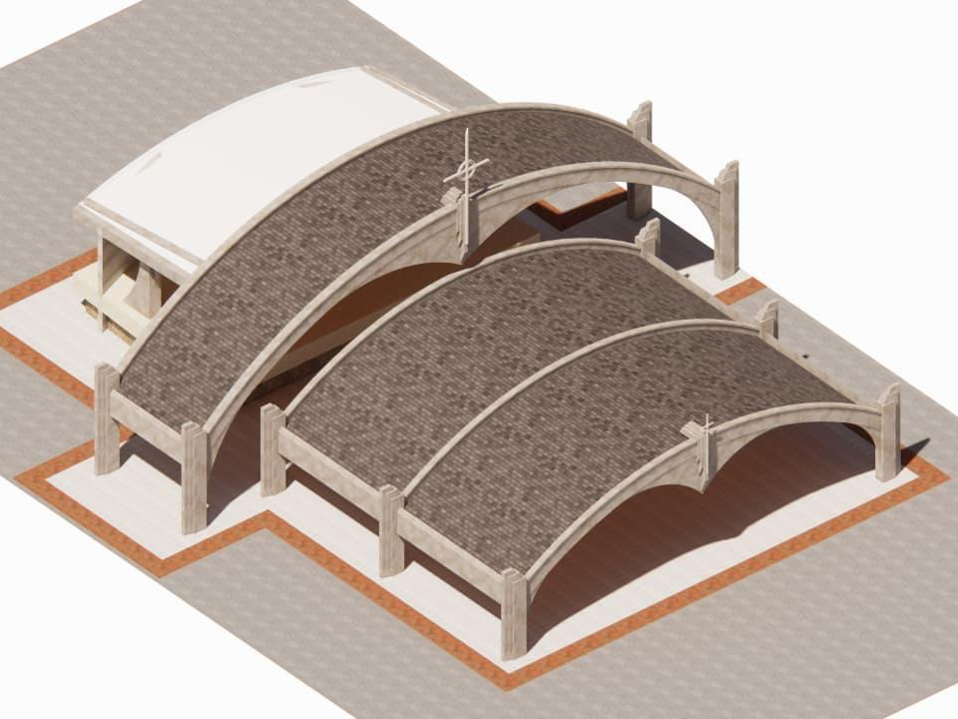

Slide 198
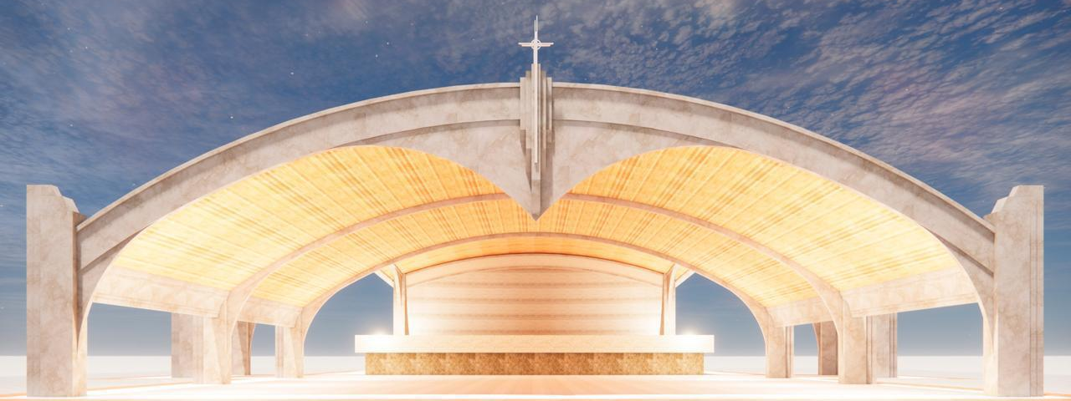
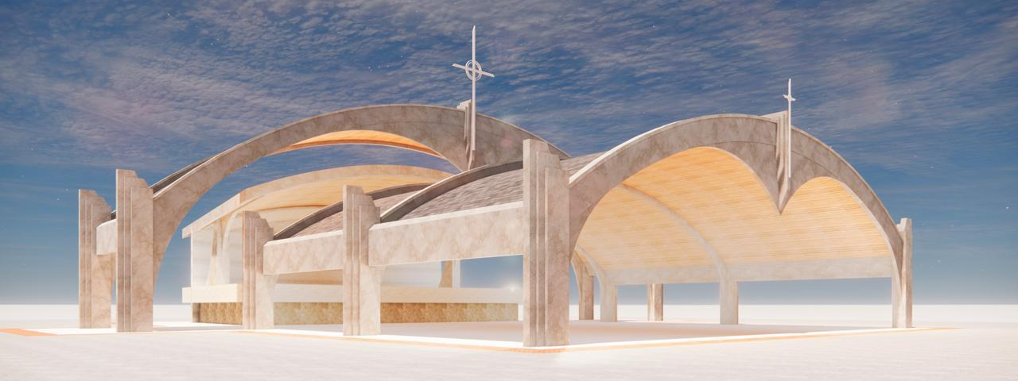

Slide 200
RITOS FINAIS
CONSAGRAÇÃO A NOSSA SENHORA
TODOS: Ó SENHORA MINHA! Ó MINHA MÃE! EU ME OFEREÇO TODO(A) A VÓS, E EM PROVA DA MINHA DEVOÇÃO PARA CONVOSCO, VOS

Slide 201
CONSAGRO NESTE DIA E PARA SEMPRE: OS MEUS OLHOS, OS MEUS OUVIDOS, A MINHA BOCA, O MEU CORAÇÃO E INTEIRAMENTE TODO O MEU SER. E PORQUE ASSIM SOU VOSSO(A), Ó INCOMPARÁVEL MÃE, GUARDAI-ME

Slide 202
E DEFENDEI-ME COMO COISA E PROPRIEDADE VOSSA, LEMBRAI-VOS QUE VOS PERTENÇO, TERNA MÃE, SENHORA NOSSA. GUARDAI-ME E DEFENDEI-ME COMO COISA PRÓPRIA VOSSA. AMÉM.

Slide 204
RITOS FINAIS
ORAÇÃO DE NOSSA SENHORA DA PENHA
TODOS: Ó VIRGEM DA PENHA, SOBERANA RAINHA, ESCOLHIDA DESDE TODA ETERNIDADE PARA MÃE DE TODOS E CONSOLAÇÃO DOS

Slide 205
AFLITOS; PELA VOSSA INTERCESSÃO, OFERECEMOS AO BOM DEUS ESTA HUMILDE ORAÇÃO.

Slide 207
ESPERANDO QUE, COM TÃO EFICAZ INTERCESSORA, SE SUPRA TODA A NOSSA IMPERFEIÇÃO. E VÓS, MISERICORDIOSO DEUS E SENHOR NOSSO, DIGNAI-VOS PROMOVER O AUMENTO DA FÉ E A UNIÃO DE TODOS OS CRISTÃOS.

Slide 208
DERRAMAI, SENHOR, EM NOSSOS CORAÇÕES A GRAÇA PRECIOSA PARA QUE, CADA VEZ MAIS, CONFIEMOS NO PODER DE INTERCESSÃO DE NOSSA SENHORA DA PENHA E POSSAMOS, DEPOIS DA MORTE, PARTICIPAR DA SALVAÇÃO ETERNA. AMÉM.

Slide 209
TODOS: AVE MARIA, CHEIA DE GRAÇA, O SENHOR É CONVOSCO, BENDITA SOIS VÓS ENTRE AS MULHERES E BENDITO É O FRUTO DO VOSSO VENTRE, JESUS.

Slide 210
SANTA MARIA, MÃE DE DEUS, ROGAI POR NÓS PECADORES, AGORA E NA HORA DA NOSSA MORTE. AMÉM.

Slide 211
PADRE: NOSSA SENHORA DA PENHA,
TODOS: ROGAI POR NÓS.

Slide 213
RITOS FINAIS
BENÇÃO FINAL E DESPEDIDA
PADRE: O SENHOR ESTEJA CONVOSCO.
TODOS: ELE ESTÁ NO MEIO DE NÓS.

Slide 214
PADRE: DEUS, GLÓRIA E EXULTAÇÃO DOS SANTOS, QUE VOS DEU A GRAÇA DE TÃO EXÍMIOS INTERCESSORES, VOS ABENÇOE HOJE E PARA SEMPRE.
TODOS: AMÉM.

Slide 215
PADRE: LIBERTOS POR SUA INTERCESSÃO DOS MALES PRESENTES, E ESTIMULADOS PELO EXEMPLO DE SUAS VIDAS SANTAS,

Slide 216
ESTEJAIS CONSTANTEMENTE A SERVIÇO DE DEUS E DOS IRMÃOS.
TODOS: AMÉM.

Slide 217
PADRE: E ASSIM, COM TODOS ELES, VOS SEJA DADO GOZAR A FELICIDADE DAQUELA PÁTRIA, NA QUAL A IGREJA EXULTA ETERNAMENTE PELA COMUNHÃO

Slide 218
GLORIOSA DE SEUS FILHOS COM OS CIDADÃOS DO CÉU.
TODOS: AMÉM.

Slide 219
PADRE: BENEDICAT VOS OMNIPOTENS DEUS: PATER, ET FILIUS, ET SPÍRITUS SANCTUS.
TODOS: AMÉM.

Slide 220
PADRE: ITE, MISSA EST.
TODOS: DEO GRATIAS.

Slide 221
RITOS FINAIS
CANTO FINAL
O SENHOR É REI
O SENHOR É MEU PASTOR E REI
O SENHOR É REI
O SENHOR É MEU PASTOR E REI

Slide 222
O SENHOR ESTÁ NO CÉU
O SENHOR ESTÁ NO MAR
NA EXTENSÃO DO INFINITO
O SENHOR ESTÁ NO CÉU
O SENHOR ESTÁ NO MAR
NA EXTENSÃO DO INFINITO

Slide 223
ESTÁ NO CÉU
ESTÁ NO MAR
NA EXTENSÃO DO INFINITO
ESTÁ NO CÉU
ESTÁ NO MAR
NA EXTENSÃO DO INFINITO

Slide 224
QUANDO EU VACILAR
EU NÃO TEMEREI
POIS O SENHOR ESTÁ COMIGO

Slide 225
ESTÁ NO CÉU
ESTÁ NO MAR
NA EXTENSÃO DO INFINITO
ESTÁ NO CÉU
ESTÁ NO MAR
NA EXTENSÃO DO INFINITO

